Slide 1



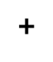

Statoil/C-CORE Iceberg Classifier Challenge
机
器
学
习
课
设
2021.12.12
软卓01班
肖正皇
Creative hand-painted watercolor work summary report work report business summary plan description of the summary of the content of the text

Slide 2

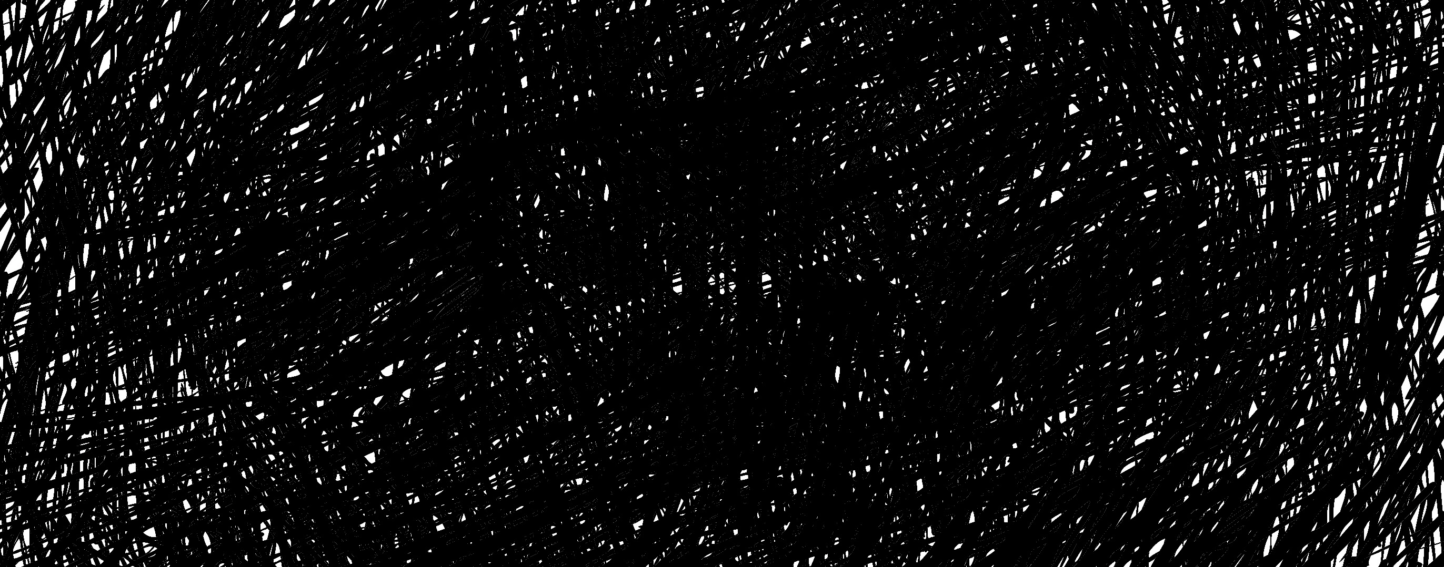
目 录
CONTENTS
https://www.ypppt.com/
01
赛题介绍
02
赛题分析
Creative annual work summary report personal work report Post report
Creative annual work summary report personal work report Post report
03
模型训练
04
心得体会
Creative annual work summary report personal work report Post report
Creative annual work summary report personal work report Post report

Slide 3
01
PART ONE
赛题介绍
Creative hand-painted watercolor work summary report work report business summary plan description of the summary of the content of the text

Slide 4


赛题背景
background
在加拿大的东海岸经常会有漂流的冰山，这对航行在该海域的船舶造成了很大的威胁。挪威国家石油公司(Statoil)是一家在全球运营的国际能源公司，该公司曾与C-CORE等公司合作，C-CORE基于其卫星数据和计算机视觉技术建立了一个监控系统。Statoil发布该赛题的目的是希望利用机器学习的技术，更准确的及早发现和识别出威胁船舶航行的冰山。

Slide 5
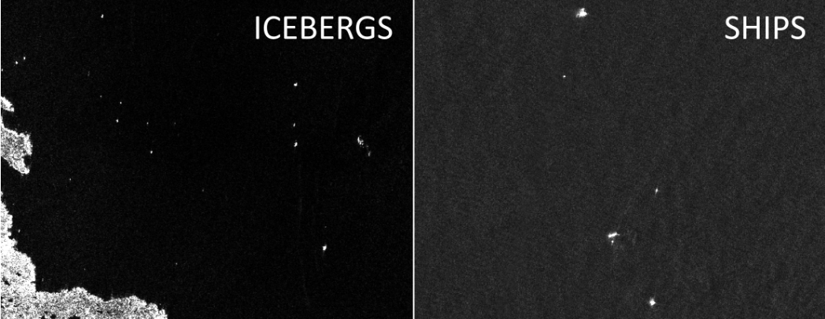
赛题任务
冰山分类挑战赛的任务目标是建立一个图像分类器，将输入卫星图像划分为冰山或者船，这项工作在能源勘探领域尤为重要，它让我们能够识别并且避开类似浮冰这样的威胁。对于人类仅凭肉眼准确地区分图片类别都是十分困难。我认为这是一个很好的契机——测试深度学习和计算机视觉能够做到人类做不到的事情。
在这场比赛中，我们面临的挑战是建立一种算法，自动识别遥感目标是船只还是冰山
冰山 /船

Slide 6
赛题数据
赛题提供了两个数据文件“train.json”和“test.json”，一个训练集，一个测试集。数据集中是打包过的训练数据，单个样本的数据格式如下：
字段名 | 字段说明
id | 图像的id
band_1,band_2 | 卫星图像数据，band_1,band_2是以特定入射角下不同极化方式产生的雷达后向散射为特征的信号，分别对应HH（水平发射/水平接收）和HV（水平发射/垂直接收）两种计划方式的数据。
inc_angle | 获得该数据时的入射角度。该字段部分缺少的数据，标记为”na”。
Is_iceberg | 类标，0：船只；1：冰山

Slide 7
02
PART TWO
赛题分析
Creative hand-painted watercolor work summary report work report business summary plan description of the summary of the content of the text

Slide 8
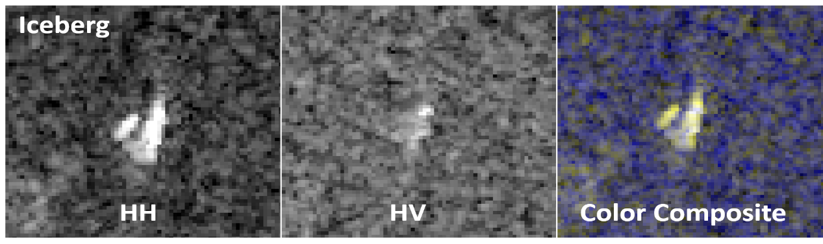
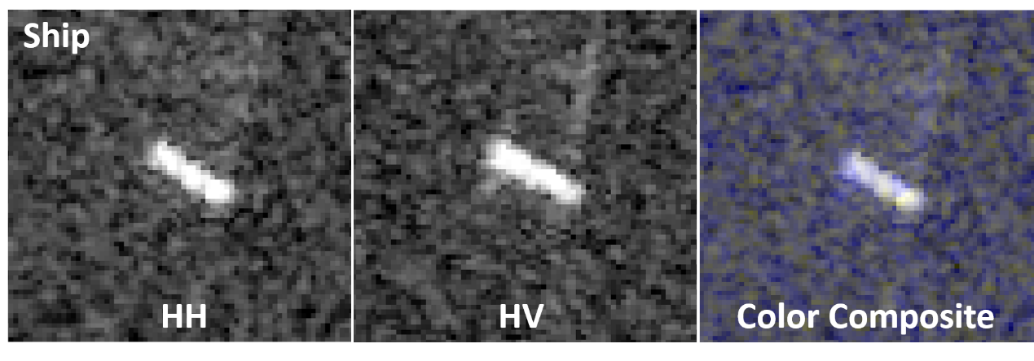
数据分析
我们将数据可视化后进行观察，如下图所示。图像上方是冰山图像的可视化效果，三幅图分别对应“HH”（水平发射/水平接收）计划方式、“HV”（水平发射/垂直接收）计划方式以及两者结合后的数据。图像下方是船只图像的可视化效果。

Slide 9
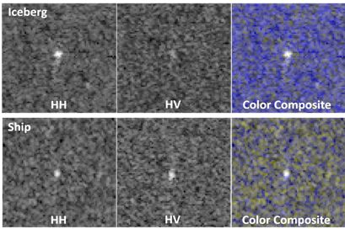
数据分析
对于之前的图片人眼可能勉强可以辨别，但是如果图片是这样的呢？
此时即使仔细观察也很难区分开来
我认为这是一个很好的契机——测试深度学习和计算机视觉能够做到人类做不到的事情。

Slide 10
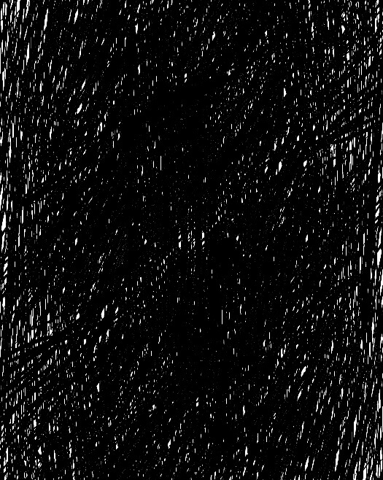
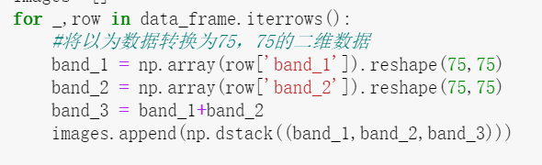
数据处理
由于数据集计较小我们需要对数据适当增强，防止欠拟合。我们对样本数据进行了处理，除了原有的“band_1”和“band_2”，我们增加了“band_3”，band_3=band_1+band_2。最后我们使用numpy的“dstack”将三种数据进行堆叠，因此我们单个样本的数据维度为75x75x3。

Slide 11
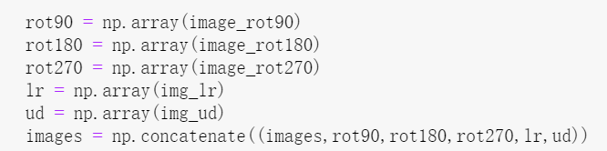
数据处理
通过对图像进行旋转和翻转来扩充数据集，虽然旋转前后的图像是同一张，但是由于特征的位置发生了变化，因此对于模型来说就是不同的数据，旋转或翻转操作是扩充图像数据集的一个简单有效的方法。定义了5个列表，用来保存扩充的数据集，对应的操作分别是逆时针旋转90度、逆时针旋转180度、逆时针旋转270度、左右翻转和上下翻转。

Slide 12
03
PART THREE
模型训练
Creative hand-painted watercolor work summary report work report business summary plan description of the summary of the content of the text

Slide 13

模型选择
CNN:卷积神经网络(Convolutional Neural Networks)
模型定义：
卷积神经网络（Convolutional Neural Networks, CNN）是一类包含卷积计算且具有深度结构的前馈神经网络（Feedforward Neural Networks），是深度学习（deep learning）的代表算法之一 。卷积神经网络具有表征学习（representation learning）能力，能够按其阶层结构对输入信息进行平移不变分类（shift-invariant classification），因此也被称为“平移不变人工神经网络（Shift-Invariant Artificial Neural Networks, SIANN）”

Slide 14

模型介绍
卷积神经网络主要由这几类层构成：输入层、卷积层，ReLU层、池化（Pooling）层和全连接层（全连接层和常规神经网络中的一样）。通过将这些层叠加起来，就可以构建一个完整的卷积神经网络。在实际应用中往往将卷积层与ReLU层共同称之为卷积层，所以卷积层经过卷积操作也是要经过激活函数的。具体说来，卷积层和全连接层（CONV/FC）对输入执行变换操作的时候，不仅会用到激活函数，还会用到很多参数，即神经元的权值w和偏差b；而ReLU层和池化层则是进行一个固定不变的函数操作。卷积层和全连接层中的参数会随着梯度下降被训练，这样卷积神经网络计算出的分类评分就能和训练集中的每个图像的标签吻合了。
层次
优点
Analyse
卷积神经网络的优点 卷积网络较一般神经网络在图像处理方面有 如下优点 a）输入图像和网络的拓扑结构能很好的吻合； b）特征提取和模式分类同时进行，并同时在训练中产生； c）权重共享可以减少网络的训练参数，使神经网络结构变得更简单，适应性更强。

Slide 15
模型实现
卷积神经网络搭建
我们使用“tf.keras.Sequential()”创建一个序贯模型，序贯模型是多个网络层的线性堆叠，我们使用“tf.keras.Sequential().add()”方法逐层添加网络结构
卷积层实现
这里的卷积层我们使用了128个大小为3x3的卷积核，使用了relu激活函数。
池化层实现
采用最大池化，池化窗口的大小为3x3，横向和纵向的步长都为2。

Slide 16
模型实现
防止过拟合
在池化层的后面我们使用了Dropout，丢弃了20%的神经元，防止参数过多导致过拟合。
优化器
这里我们选择Adam作为优化器，用来更新和计算影响模型训练和模型输出的网络参数，使其逼近或达到最优值，从而最小化损失函数。
激活函数
由于是二分类问题, 我们使用了一个只有一个神经元的全连接层，并使用了Sigmoid激活函数

Slide 17
编译模型
设置使用优化器
通过“optimizer”参数设置使用Adam优化器，学习率设置为0.0008。
使用对数损失函数
loss='binary_crossentropy'
打印出模型概况信息
使用了“summary()”函数打印模型概括信息

Slide 18
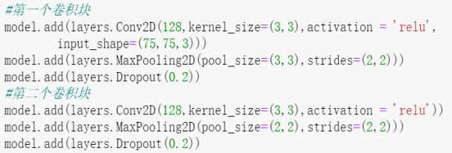
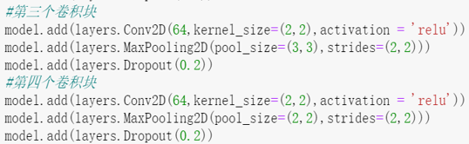
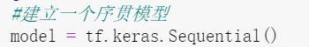
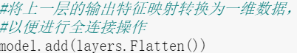
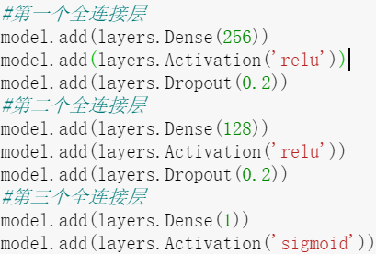
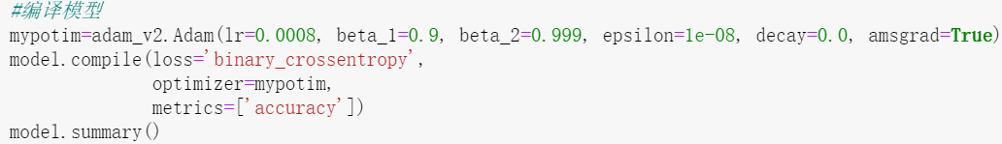
代码实现
CNN

Slide 19
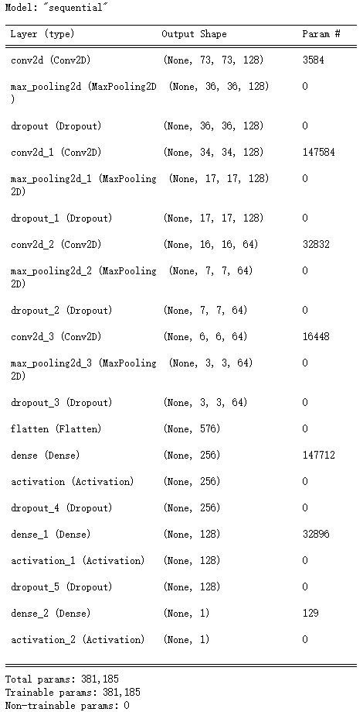
模型概括信息
其中包含了网络的结构，以及每层的参数数量等信息。

Slide 20

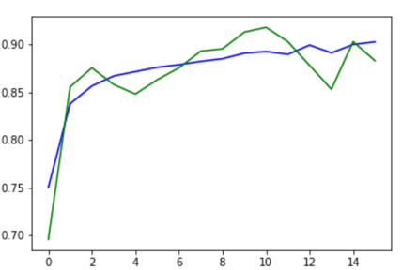
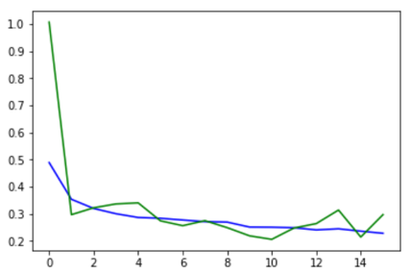
训练结果
Loss和accuracy曲线
训练集和测试集的accuracy曲线
训练集和测试集的loss曲线
损失值（loss）值不断减小，证明它正在趋于收敛，准确率（accuracy）值不断增加，证明它的准确率在不断提升

Slide 21
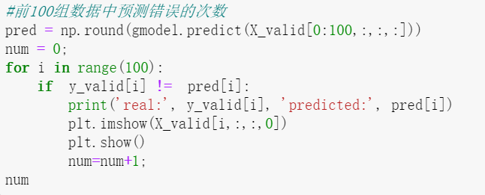
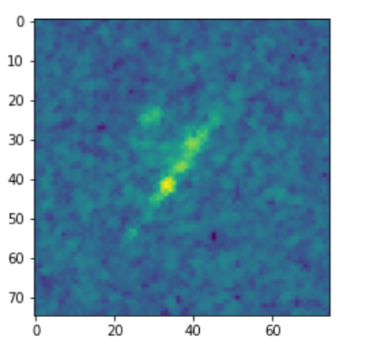
结果预测
打印前100组数据中预测错误的图片并统计数量：
发现最终输出为4张图片，即对于这个二分类任务，我们的模型准确率已经达到了大概96%。

Slide 22
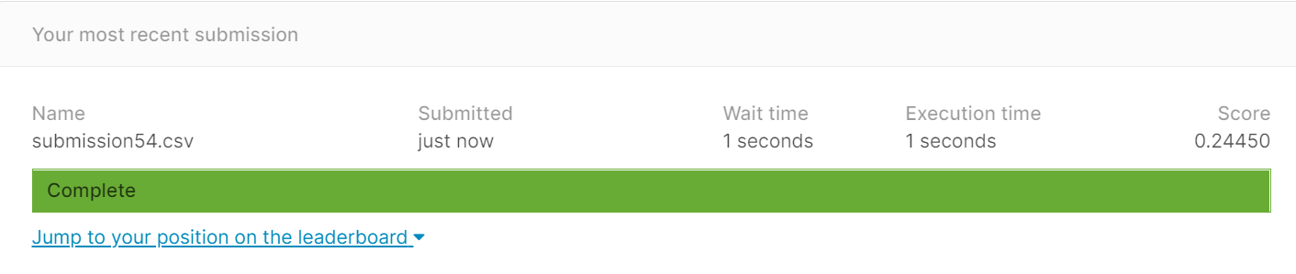
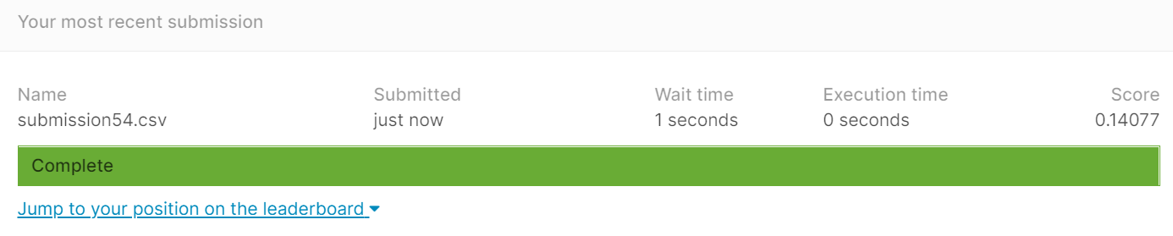
数据比较
数据强化之前
数据强化之后
这里Score越低代表模型训练效果越好，成绩越好

Slide 23
04
PART FOUR
心得体会
Creative hand-painted watercolor work summary report work report business summary plan description of the summary of the content of the text

Slide 24
最终成绩
最好成绩：
排名：280/3330
由于比赛已经结束，故提交不记入排名，只能对成绩进行相对比较
第一名成绩：
最后一名成绩：

Slide 25
比赛总结
分析了第一名的代码和模型之后的心得：
他们使用了一个十分庞大的卷积神经网络结构，包含超过 100 个改造过的卷积神经网络和类似于 VGG 的结构
他们还使用 greedy blending 策略和两层结合了其他的图像特征的集成学习算法将模型结果融合起来
为了防止过拟合将所有的模型都要经过4折交叉验证。
当然这些都是值得我学习的，只能说还得努力追赶别人的脚步

Slide 26
经验和教训
在做一个比赛之前，最重要的步骤当属预先进行的探索性分析，从而对数据有更好的了解。
现成的算法如今更加易于获得和引用，我们往往会不假思索、简单粗暴地将这些算法应用于待解决的问题上。但是却没有思考它的真谛。
比赛之后要及时分析与反馈，要及时补漏，充分利用现有资源，使自己收益最大化

Slide 27
展望
革命尚未成功，同志仍需努力
let your dreams fly
也许你感觉自己的努力总是徒劳无功，但不必怀疑，你每天都离顶点更近一步。然而最怕的是，你没有任何计划、没有思考地去努力，那也许都不算努力，只是看起来很努力。希望，我们都能大声说，没有浪费今年的美好时光，我们都能成为更好的自己。

Slide 28
谢
谢
观
看
Creative hand-painted watercolor work summary report work report business summary plan description of the summary of the content of the text

